Slide 1
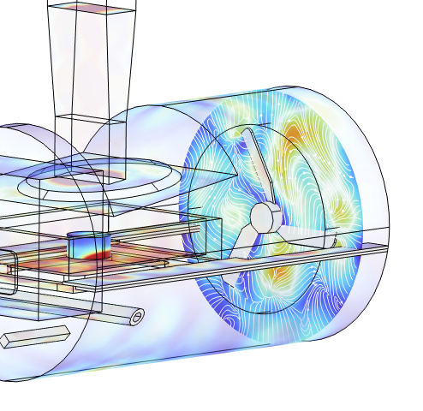
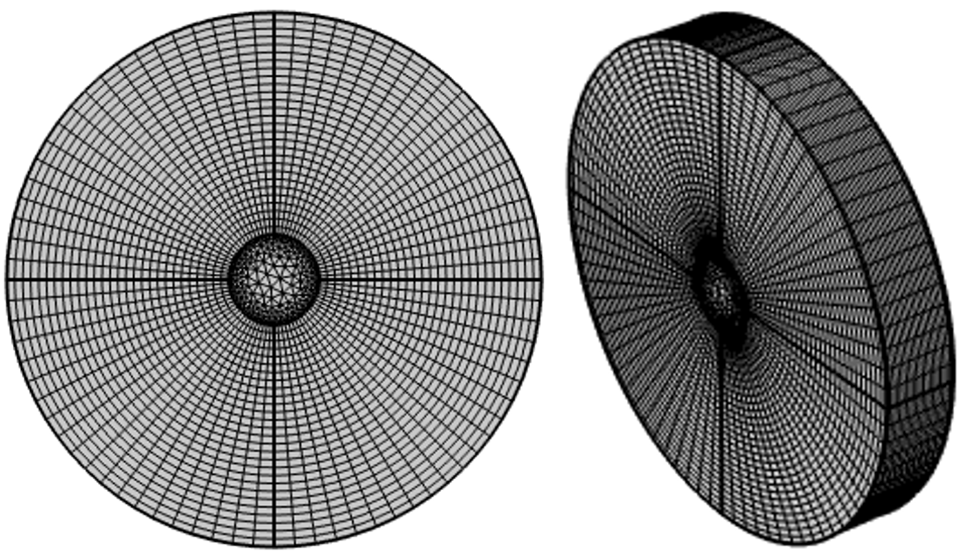
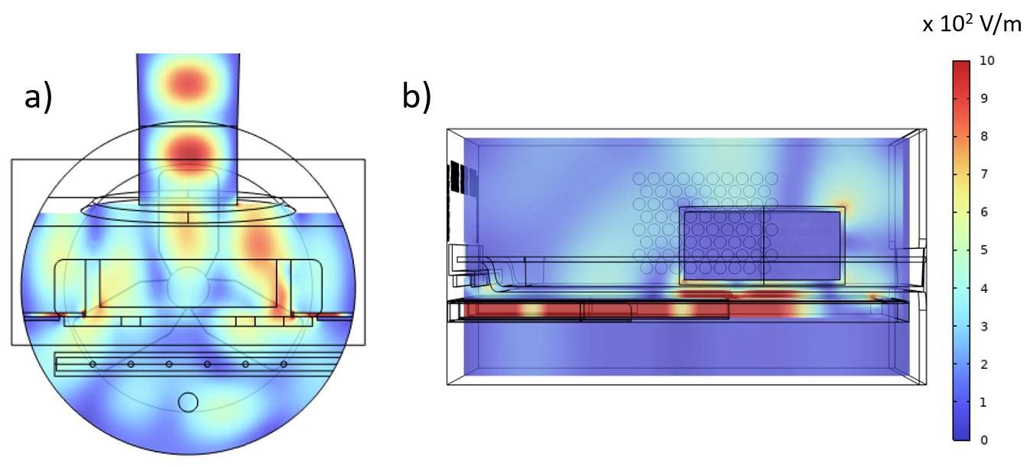

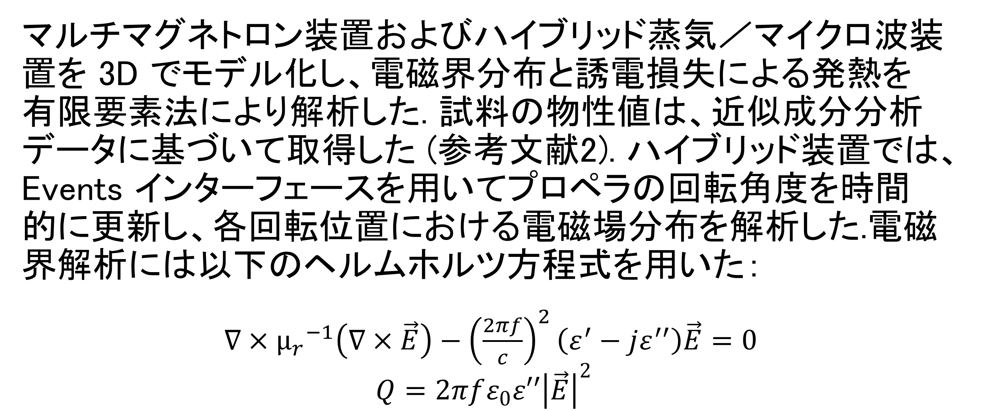
有限要素法による新規マイクロ波食品加熱技術のモデル化
新規マイクロ波加熱装置の加熱挙動と空間選択性を理解することで、食品加熱プロセスの最適化に役立つモデル化手法を示す.
Abea Andres, 大津 優斗, 池長 柔羽, Llave Yvan, 福岡 美香
東京海洋大学，食品熱操作工学研究室，〒108-8477，東京都港区
概要
マイクロ波加熱は家庭調理において不可欠な技術となっている一方、近年ではフードサービス産業や食品加工産業における利用も拡大している（参考文献1 ）.本研究では、COMSOL Multiphysics 6.4 の RF モジュールと熱伝導モジュールを用いた数値解析により、2 種類の新規マイクロ波食品加熱システムの加熱特性を解析し、その機能最適化および適用上の限界を評価した.
対象としたのは、トレイ上の複数食品の選択的加熱を可能とするフードサービス向けマルチマグネトロンマイクロ波装置と、パイロットスケールのハイブリッド蒸気／マイクロ波システムである.
計算手法
マルチマグネトロン装置およびハイブリッド蒸気／マイクロ波装置を 3D でモデル化し、電磁界分布と誘電損失による発熱を有限要素法により解析した. 試料の物性値は、近似成分分析データに基づいて取得した (参考文献2). ハイブリッド装置では、 Events インターフェースを用いてプロペラの回転角度を時間的に更新し、各回転位置における電磁場分布を解析した.電磁界解析には以下のヘルムホルツ方程式を用いた：
$∇×{μ_{r}}^{−1}\left(∇×\vec{E}\right)−{\left(\frac{2πf}{c}\right)}^{2}\left(ε^{′}−jε^{′′}\right)\vec{E}=0$
$$Q=2πfε_{0}ε′′{\left|\vec{E}\right|}^{2}$$
図 1． ハイブリッドシステムモデルの時間依存解析における要素整合性を確保するために用いた極座標メッシュ
結果
図2 は、本研究で解析した 2 種類の装置における電磁界分布を示す.マルチマグネトロン装置では（図2a）、各ポートからのマイクロ波照射を時間的に切り替えることで運転を再現し、複数食品の時間ー温度履歴は実測値と良好に一致した(参考文献3).ハイブリッド蒸気／マイクロ波装置では（図2b） 、プロペラ回転によるモード攪拌を実装し、回転に伴う電磁界分布の変化を再現した.その結果、局所加熱が緩和され、試料内の温度均一性が向上した.さらに、蒸気との併用により、マイクロ波単独よりも均一な加熱が得られた.
図2 マルチマグネトロン装置（a）およびハイブリッド蒸気／マイクロ波装置（ｂ）の電磁界分布.
E. Akkaya, et al., “Impact of microwave heating on product safety and quality in meatballs,” Innovative Food Science & Emerging Technologies, vol. 93, pp. 103643, 2024.
Y. Choi and M. R. Okos, “Effects of temperature and composition on the thermal properties of foods,” in Transport Phenomena: Food Engineering and Process Applications, vol. 1, pp. 93–101, 1986.
B. Yao, et al., “Controlled near-field boundaries to improve microwave heating performances,” Innovative Food Science & Emerging Technologies, vol. 95, pp. 103723, 2024.

